Slide 1

Rôle
Exemple
Programme de cours
NB

Slide 2

FONCTION NB
Rôle…
La fonction NB permet de compter le nombre de cellules contenant des nombres y compris le 0 ainsi que les dates
Les dates sont considérées comme des nombres
Les cellules vides et les cellules contenant du texte ne sont pas comptabilisées

Slide 3
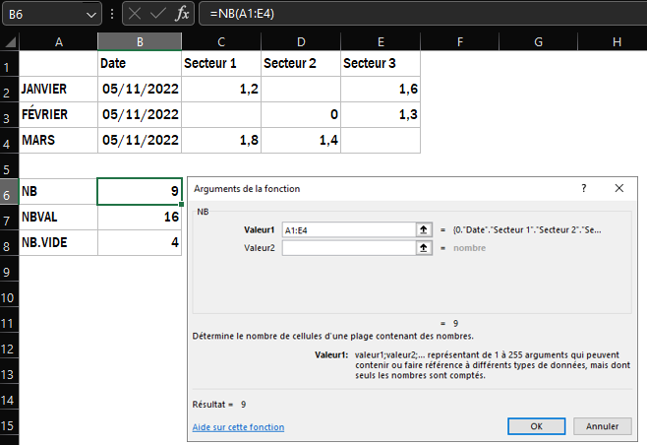
FONCTION NB
Exemple…
La fonction NB( ) retourne 9
  3 cellules contenant des dates
  +
  6 cellules contenant des nombres
Les cellules vides et les cellules contenant du texte ne sont pas comptabilisées
=NB(A1:E4)

